Slide 1

Bom dia a todos!!

Slide 2
Lista de funcionalidades do sistema
Credenciamento dos recebedores;
Website para cadastro;
Manutenção dos Padrinhos;
Template de email automático.

Slide 3
Credenciamento de recebedores
Para uma melhor organização, nossa equipe teve a idéia de junto ao cadastro dos recebedores um número aleatório deverá ser gerado para um melhor gerenciamento dos cadastrados.
O número seria gerado da seguinte forma:
xxx-xxx

Slide 4
Credenciamento de recebedores
Com o número gerado, a manipulação do banco de dados seria feita de forma muito mais prática. Juntamente, uma funcionalidade sería adicionada, para caso o não recebimento do presente, ele seja repassado para um recebedor não apadrinhado.
Recebedor
não busca o presente
Novo Recebedor
Padrinho
Presente
Presente

Slide 5
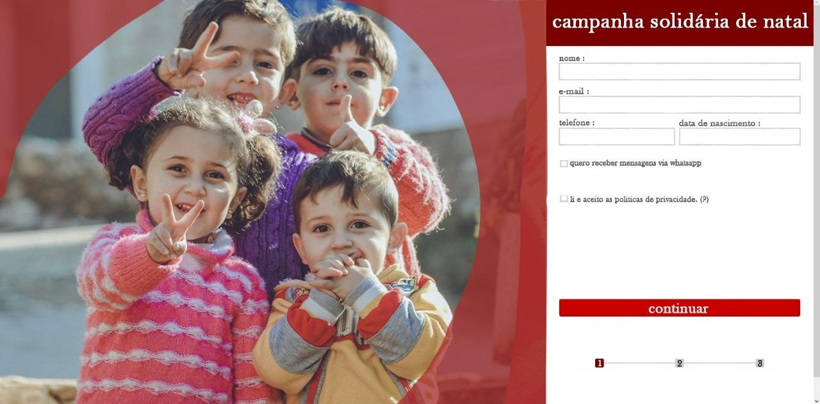
Website para cadastro

Slide 6

Manutenção dos padrinhos
Através de cartas de correio eletrônico, o objetivo é que os padrinhos de anos anteriores se sintam motivados a participar novamente da campanha.

Slide 7
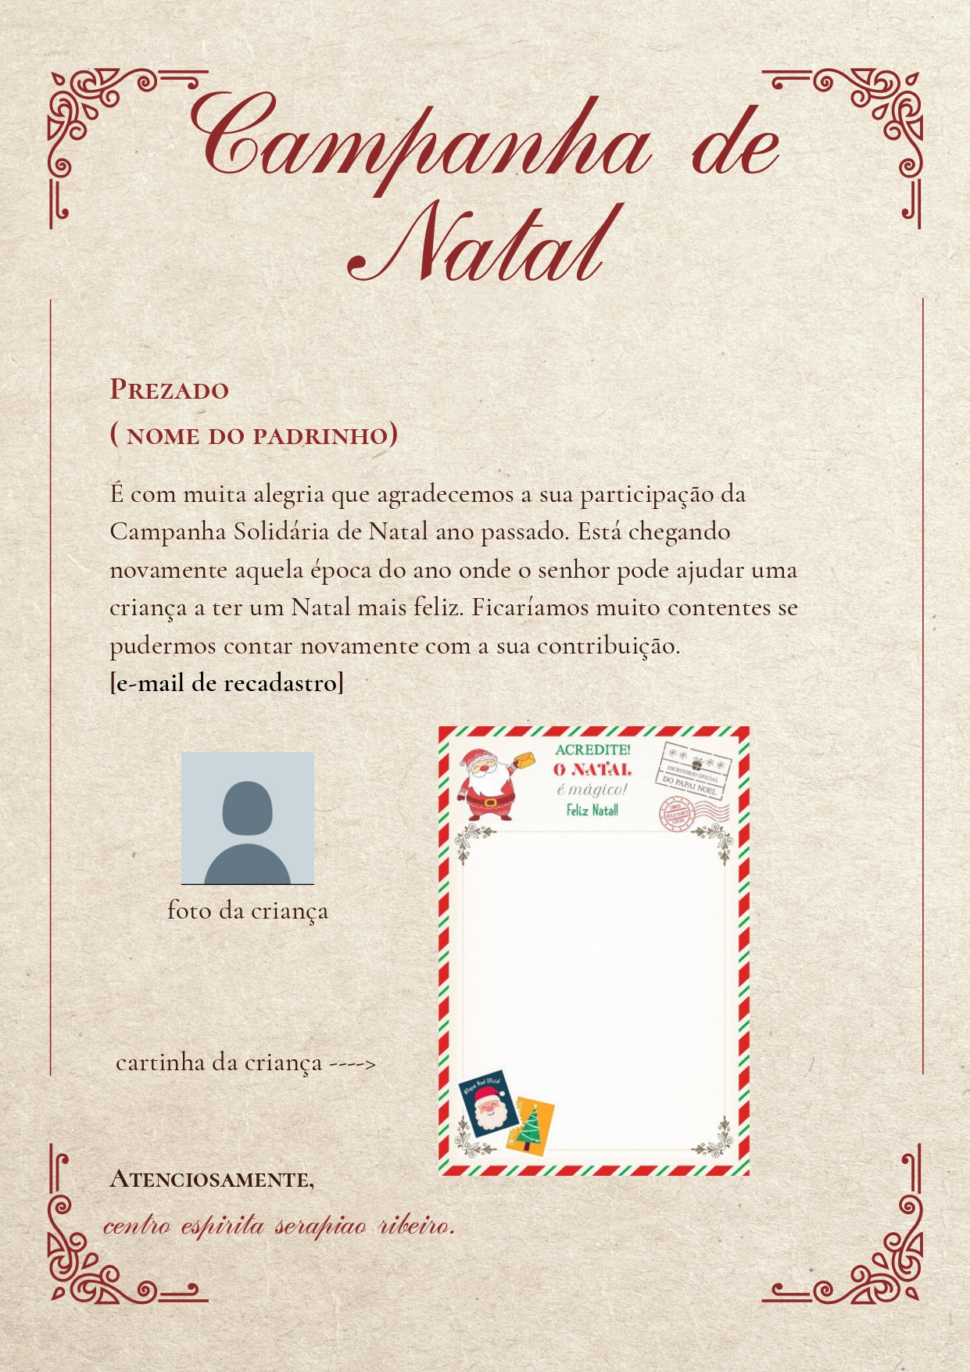

Slide 8
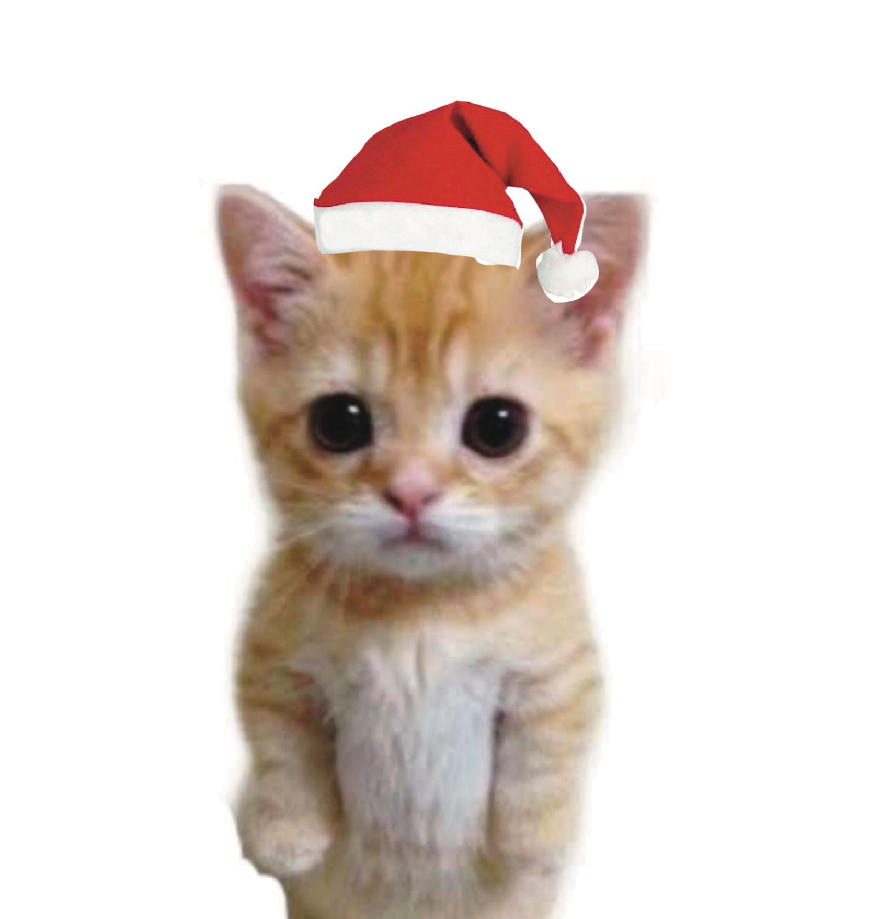
Obrigado pela atenção!!
Participantes:
Lucas Emanuel
Guilherme Yago
Lucas Carvalho
Filype Ottoni
Eduardo Coelho
Victor Soares

